Slide 1
Exception Handling
PPBO
Pertemuan 4

Slide 2
Exception

Slide 3
Exception adalah sebutan untuk kejadian yang tidak diinginkan atau diharapkan saat eksekusi program (runtime) yang mengganggu jalannya program
Hal-hal umum penyebab terjadinya exception:
Invalid input dari user
Error pada perangkat keras
Terputusnya koneksi jaringan
Terbatasnya memory pada perangkat keras
Error pada source code
Mengolah data dari variabel yang
masih kosong (null)

Slide 4
Checked Exception
vs.
Unchecked Exception

Slide 5
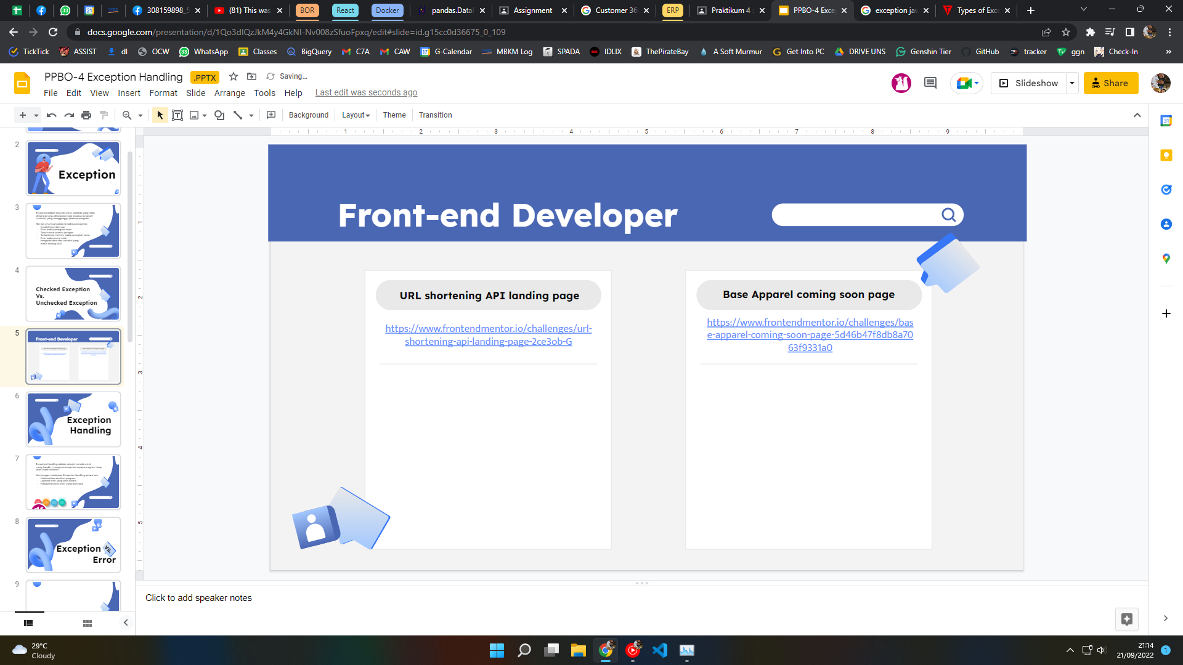
Front-end Developer
Unchecked Exception
Checked Exception
Merupakan jenis exception yang dicek pada waktu compile (compile-time exception).
Merupakan jenis exception yang TIDAK dicek pada waktu compile (run-time exception).
Wajib di-handle
Biasa terjadi ketika kemungkinan gagal program terlalu tinggi.
Letak/penyebab permasalahan biasanya dapat dilihat langsung (misal dalam tab ‘problems’ di VSCode) sebelum program dicompile.
Jika exception tidak di-handle dengan baik, maka akan terjadi compilation error.
Contoh :
IOException,
ReflectiveOperationException, InterruptedException, dll.
Dapat dibiarkan.
Biasa disebabkan oleh kesalahan logika program yang dibuat programmer.
TIDAK ada compilation error (tidak dihiraukan oleh compiler).
Jika exception tidak di-handle dengan baik, program dapat di-compile. Namun berkemungkinan besar terjadi suatu hal yang abnormal (misal program berhenti secara tiba-tiba).
Contoh :
ArithmeticException,
IndexOutOfBoundsException,
NullPointerException, dll.

Slide 6
Error
Exception
vs.
Notes:
Kasih ga

Slide 7
Front-end Developer
Error
Exception
Mengindikasikan sebuah masalah serius yang biasanya di luar kendali programmer. Aplikasi tidak perlu mencoba menangkapnya
Mengindikasikan sebuah masalah yang masih bisa ‘diurus’. Aplikasi yang baik seharusnya mencoba menangkapnya

Slide 8
Exception Handling

Slide 9
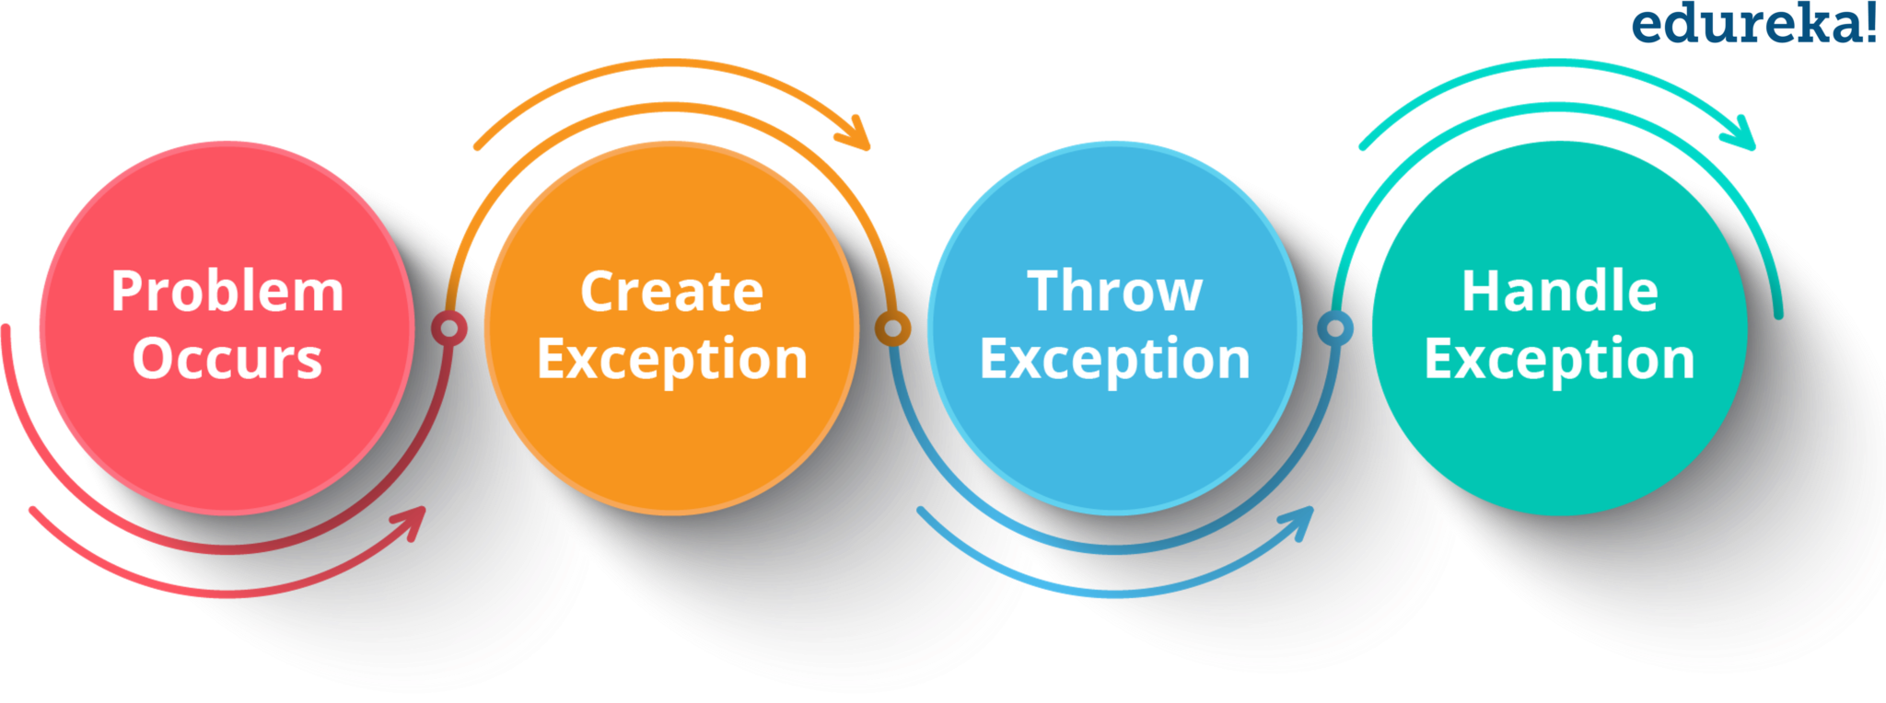
Exception Handling adalah sebuah metode untuk meng-handle / mengurus exception supaya program tetap jalan (tidak terhenti)
Keuntungan melakukan Exception Handling antara lain:
Melancarkan eksekusi program
Laporan error yang lebih berarti
Manajemen jenis error yang lebih baik
Exception Handling dilakukan dengan
menggunakan Try and Catch Statement

Slide 10
Try and Catch Statement
Try and Catch statement adalah pasangan statement yang digunakan dalam Exception Handling.
Isi dari Try codeblock ialah kode yang akan kita tes apakah akan terjadi exception atau tidak.
Sedangkan itu, isi dari Catch codeblock ialah kode yang akan dijalankan ketika sebuah exception terjadi.
Catch statement diisi dengan satu argumen
bertipe kelas Exception (akan dijelaskan nanti)

Slide 11
Try and Catch Statement cont..
Syntax:
try {
// kode yang akan dites
} catch (ExceptionClass e){
// kode yang akan dijalankan
// apabila sebuah exception
// tertangkap
}

Slide 12
Try and Catch Statement cont..
Method Exception yang dapat digunakan untuk menampilkan informasi exception:
getMessage() : menampilkan deskripsi exception
toString() : menampilkan nama dan deskripsi exception
printStackTrace() : menampilkan nama, deskripsi, dan stack (posisi line code) exception

Slide 13
Multiple Catch statement
Dalam Try and Catch statement, dimungkinkan untuk memiliki lebih dari satu Catch statement. Jika demikian, maka setiap catch harus secara spesifik menghandle suatu kelas exception

Slide 14
Finally statement
Finally statement adalah statement tambahan pada Try and Catch statement di mana Finally codeblock akan selalu dijalankan setelah Try codeblock selesai dijalankan

Slide 15
Macam-macam
Exception

Slide 16
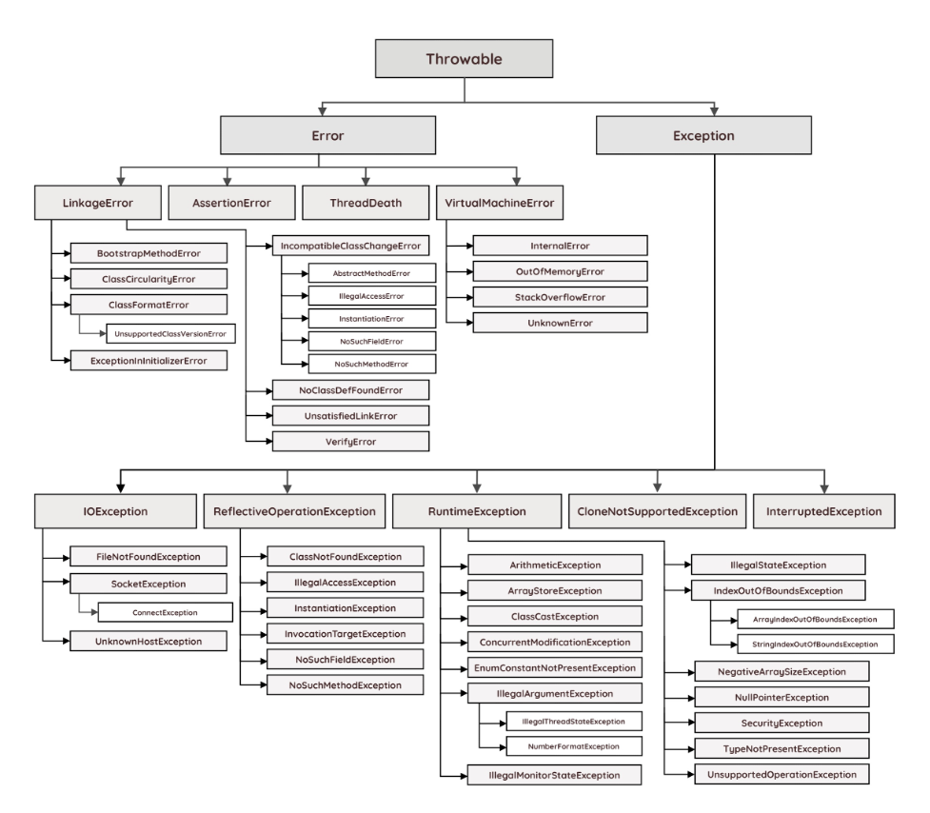
Front-end Developer
https://docs.oracle.com/javase/7/docs/api/java/lang/Exception.html

Slide 17
Checked
Exception Handling
IOException
FileNotFoundException
01
02
TimeOutException
SQLException
03
04
https://docs.oracle.com/javase/7/docs/api/java/lang/Exception.html
Exception ketika terdapat operasi I/O yang gagal atau terinterupsi. (Merupakan superclass dari contoh 3 dan 4)
Exception ketika path ataupun file yang dituliskan tidak ada atau tidak bisa diakses. (Contoh : ingin melakukan write pada read-only file)
Exception ketika terjadi time out.
Exception yang memberikan informasi mengenai masalah akses database atau masalah lainnya

Slide 18
Checked
Exception Handling
ClassNotFoundException
NoSuchFieldException
05
06
NoSuchMethodException
07
https://docs.oracle.com/javase/7/docs/api/java/lang/Exception.html
Exception ketika ingin menggunakan class yang tidak ditemukan.
Exception ketika class yang diakses tidak memiliki field yang dituliskan.
Exception ketika class yang diakses tidak memiliki method yang dituliskan.

Slide 19
Unchecked
Exception Handling
ArithmeticException
ArrayStoreException
01
02
IndexOutOfBoundsException
NullPointerException
03
04
https://docs.oracle.com/javase/7/docs/api/java/lang/Exception.html
Exception ketika terjadi masalah aritmatik, seperti pembagian dengan nol.
Exception ketika terjadi proses penyimpanan tipe objek yang salah pada suatu array objek.
Exception ketika melakukan akses di luar jangkauan (array/string/vector).
Exception karena pengguna null objek yang tidak baik.

Slide 20
ty

Slide 21
Backend dev
Choose your Fighter!
source : https://gist.github.com/MWins/41c6fec2122dd47fdfaca31924647499

Slide 22
Front-end Developer
URL shortening API landing page
Job listings with filtering
01
03
Base Apparel coming soon page
Minimalist portfolio website
02
04
https://www.frontendmentor.io/challenges/url-shortening-api-landing-page-2ce3ob-G
https://www.frontendmentor.io/challenges/job-listings-with-filtering-ivstIPCt
https://www.frontendmentor.io/challenges/base-apparel-coming-soon-page-5d46b47f8db8a7063f9331a0
https://www.frontendmentor.io/challenges/minimalist-portfolio-website-LMy-ZRyiE

Slide 23
Backend dev
Choose your Fighter!
source : https://gist.github.com/MWins/41c6fec2122dd47fdfaca31924647499

Slide 24
Check!
https://www.upwork.com/resources/beginners-guide-back-end-development
https://www.merixstudio.com/blog/backend-development/

Slide 25
—Fullstack Developer
A Full stack developer is an engineer who can design and develop an end-to-end application independently by handling all the work of coding, databases, servers and platforms.

Slide 26

Source Ideas!
 | Content Management System | Project Management Dashboard
 | Social Media | Temporary Disposable Email Server
 | Newsletter Service | Analytics System like Google analytics
 | Website monitoring application | Contribute to Open Source

Slide 27
Whoa!
https://www.w3schools.com/whatis/whatis_fullstack.asp

Slide 28
Thanks!
Do you have any questions?

Slide 29


